Slide 1

«Δεν χρειάζεται να δείχνουμε το ίδιο.
Αρκεί που νιώθουμε το ίδιο.»
Βιβλιοδράσεις για ένα σχολείο κατανόησης και του σεβασμού, μέσα από την καλλιέργεια της ενσυναί-σθησησης,με εργαλεία βιβλία του Βαγγέλη Ηλιόπουλου.
Λίμο ο Λεμονάκης
Εργασίες από τα παιδάκια της Α’1
του
Δημοτικού Σχολείου Αγίων Ομολογητών
Λευκωσία-Κύπρος
Υπεύθυνη εκπαιδευτικός : Ελπίδα Μάτσα

Slide 2
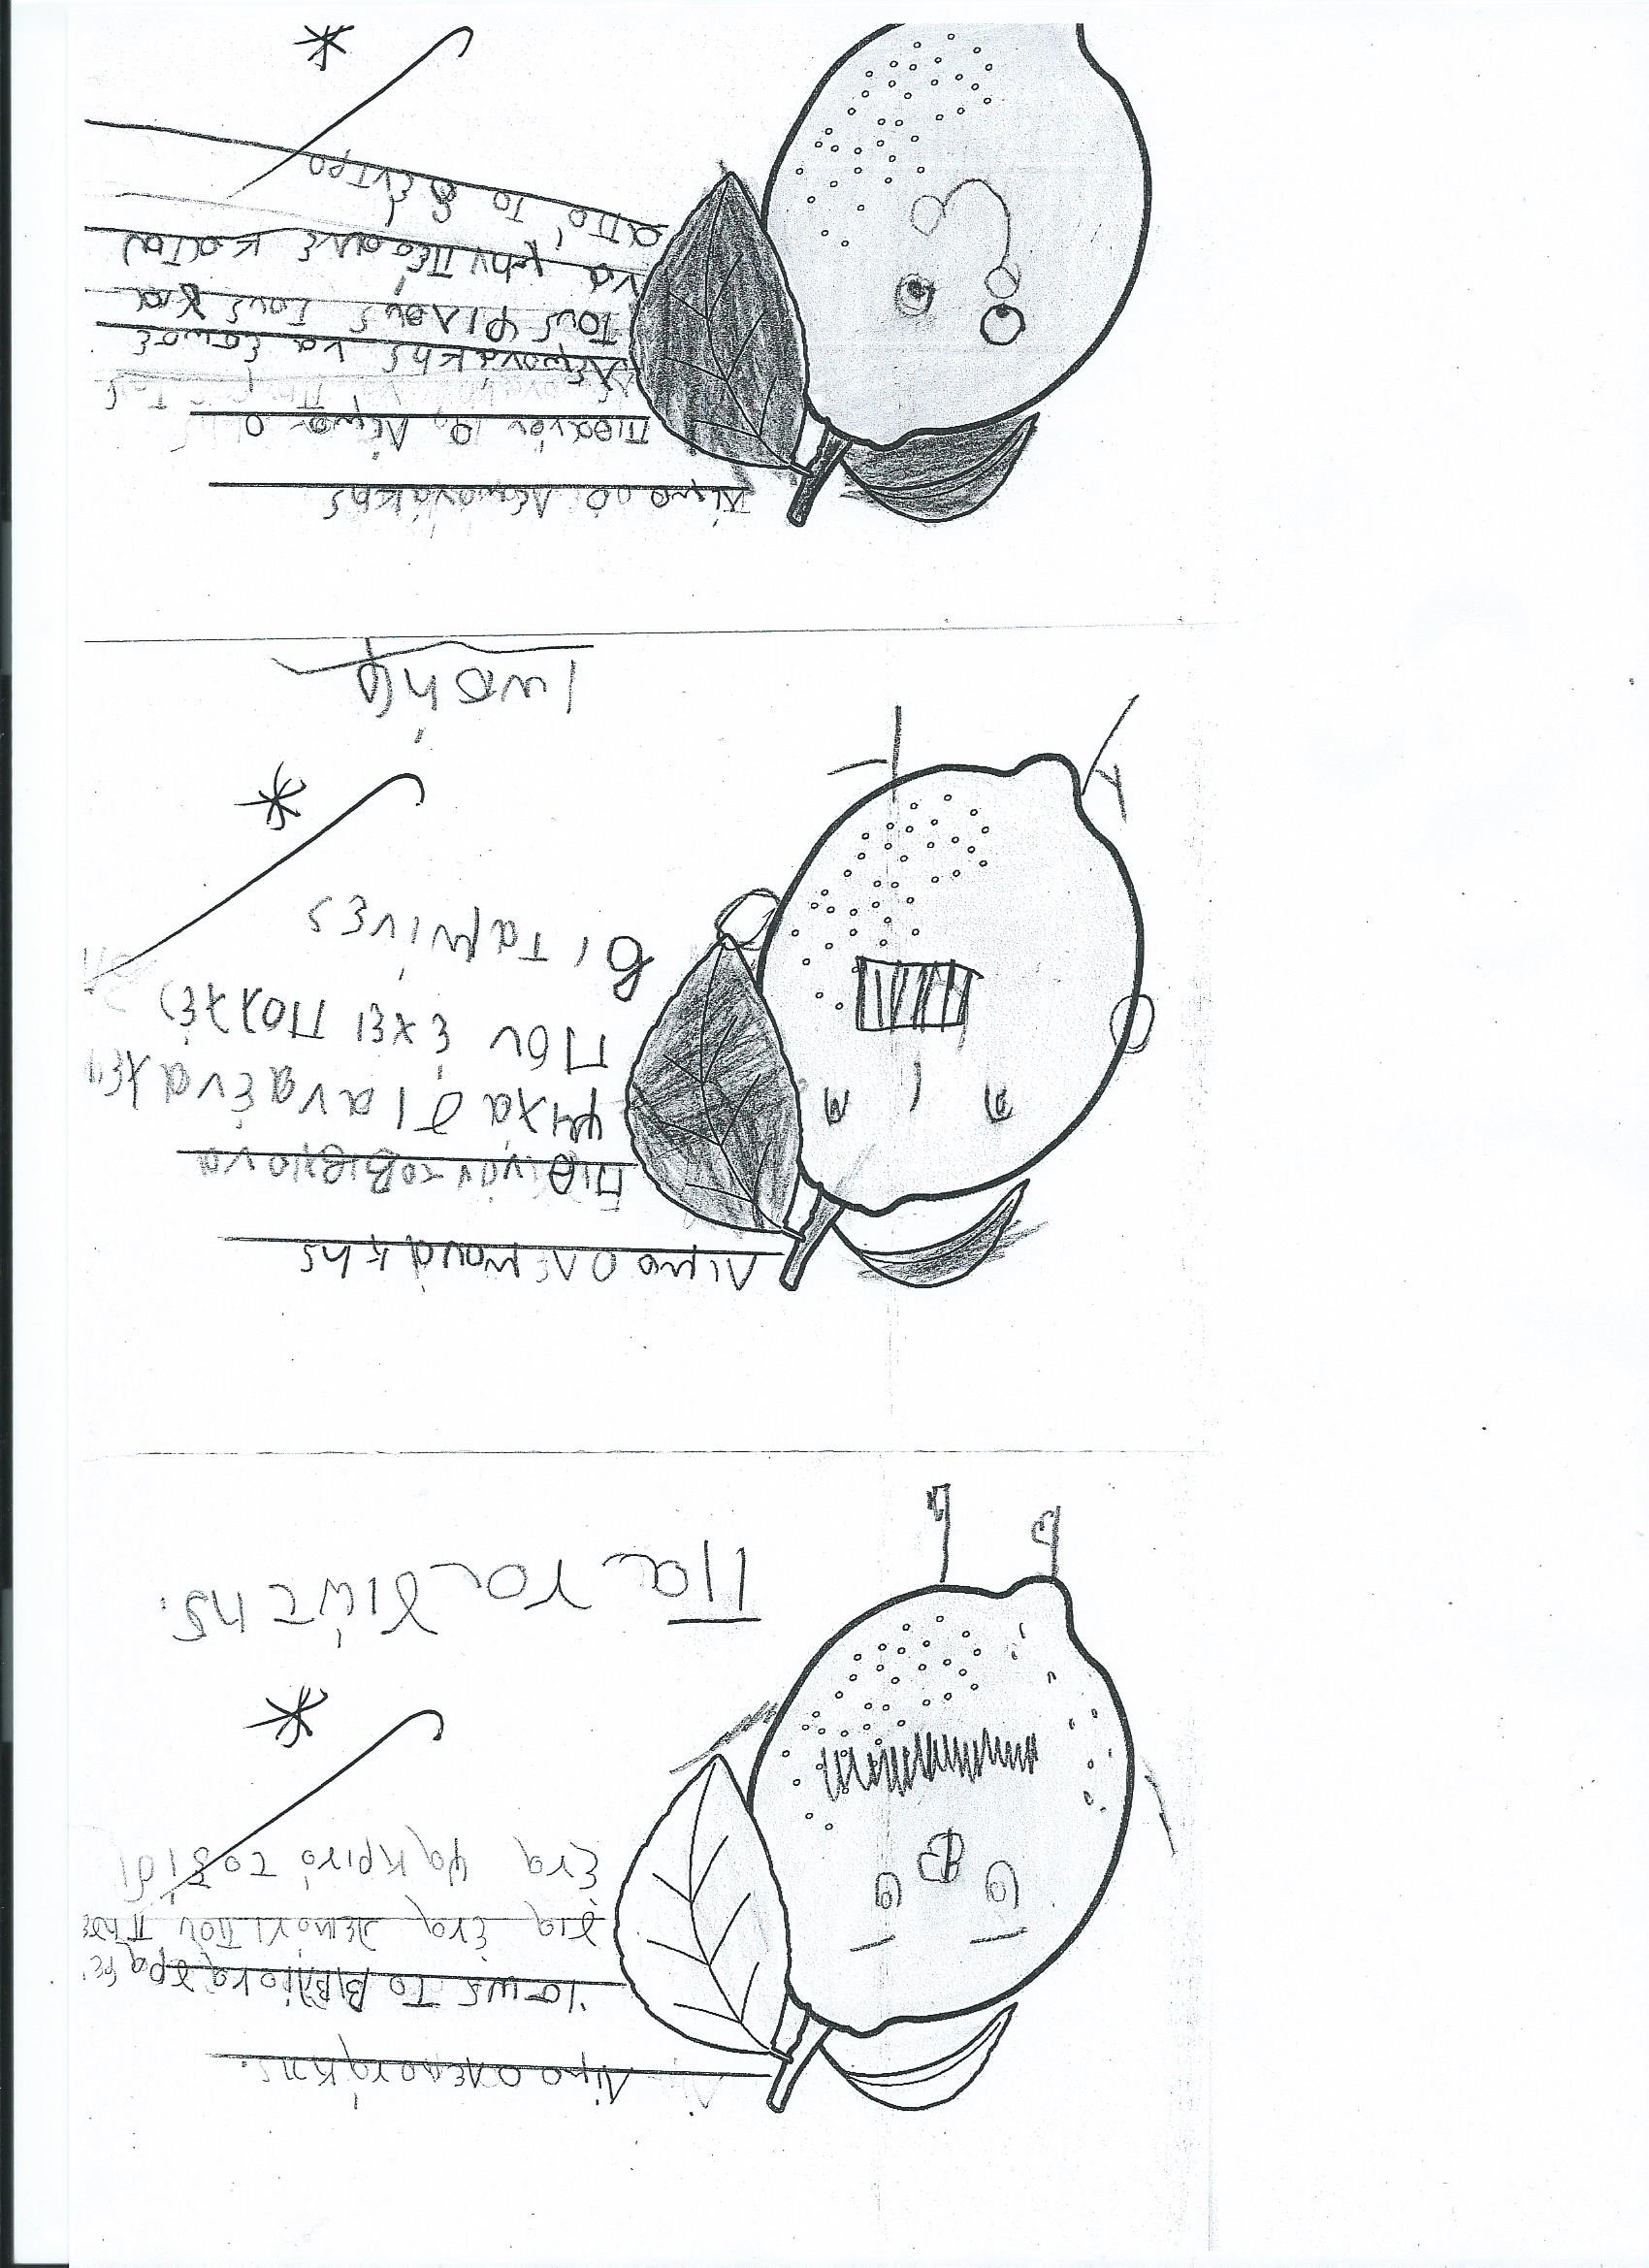

Slide 3
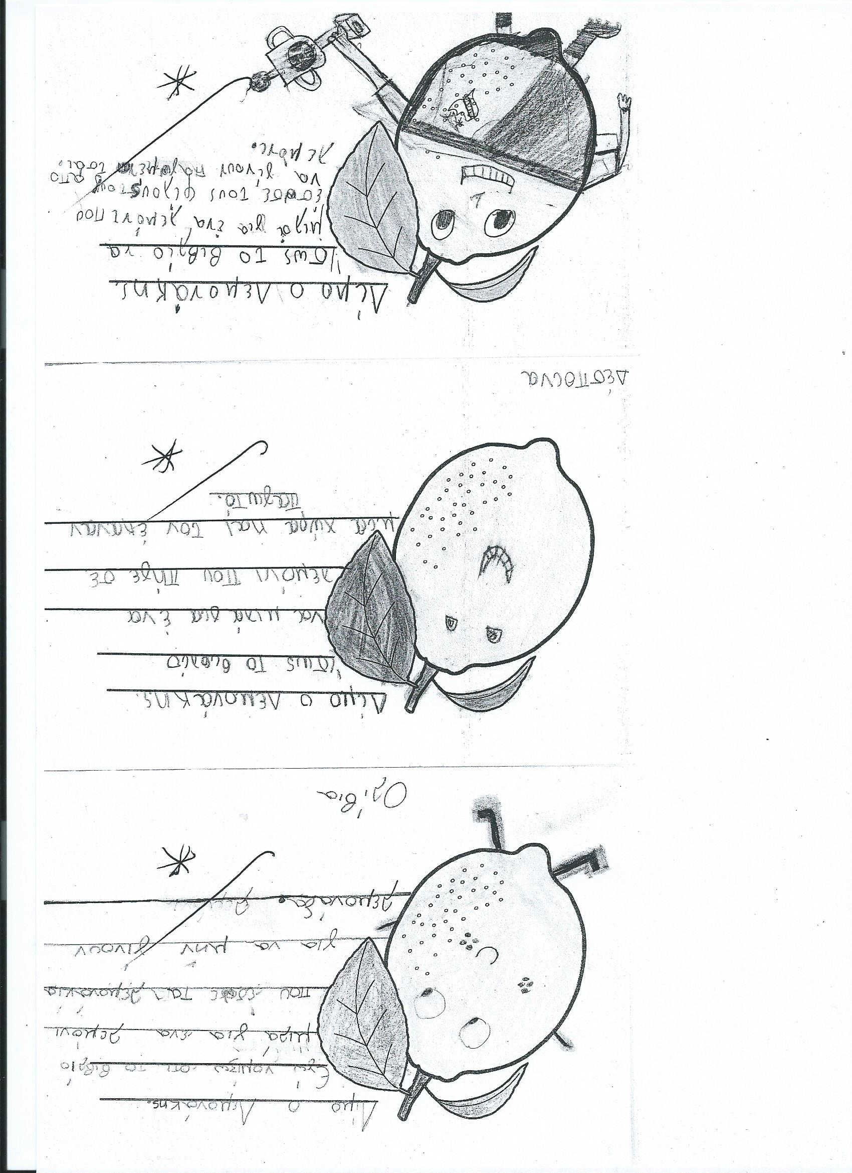

Slide 4
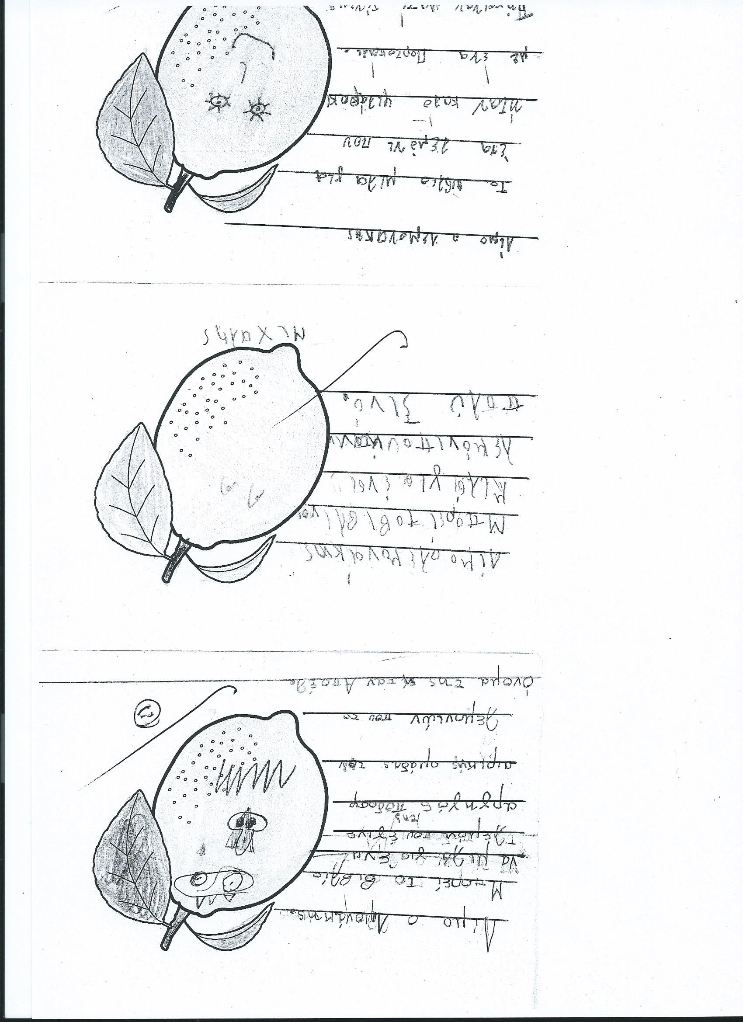

Slide 5
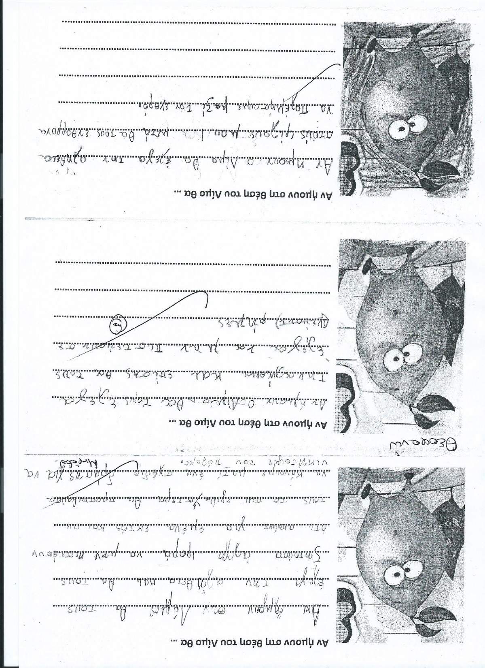

Slide 6
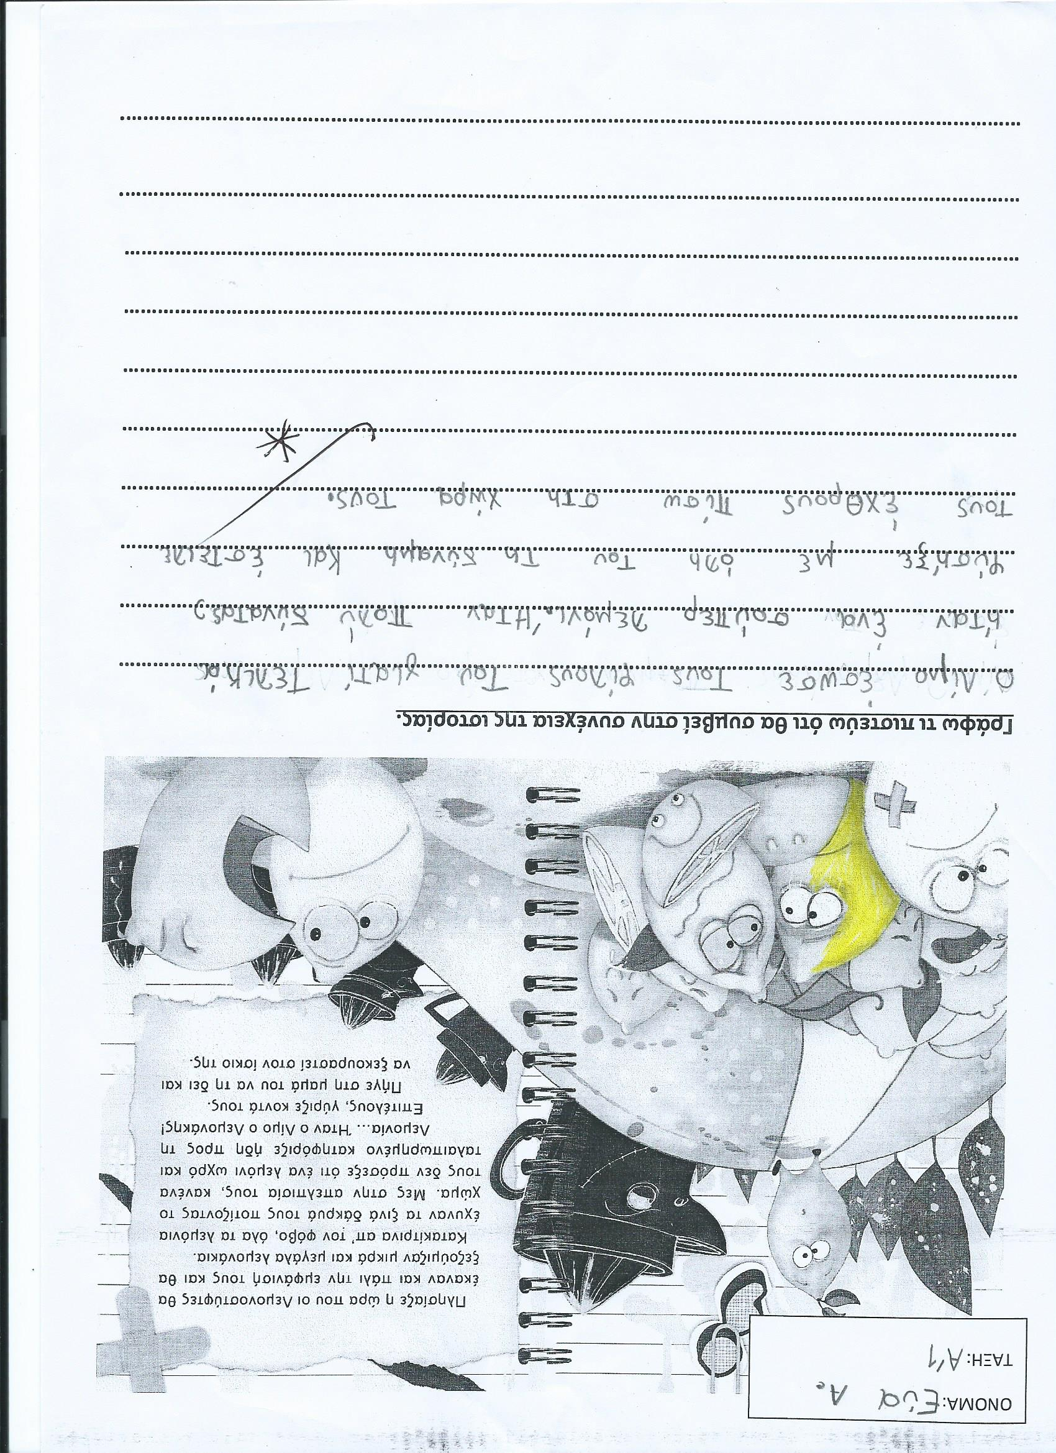
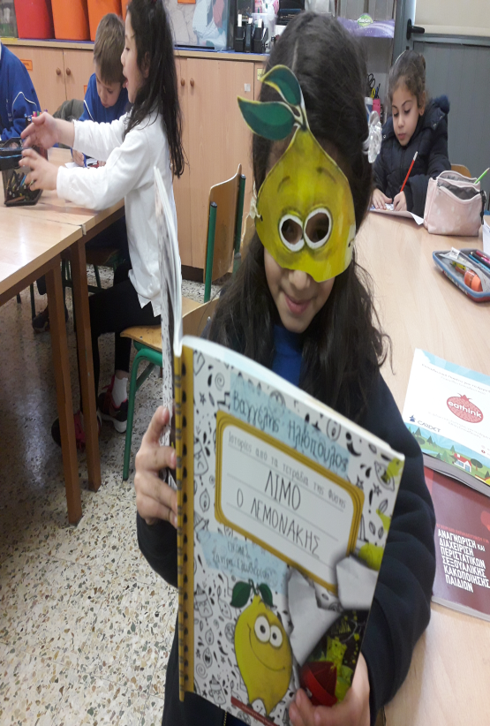

Slide 7
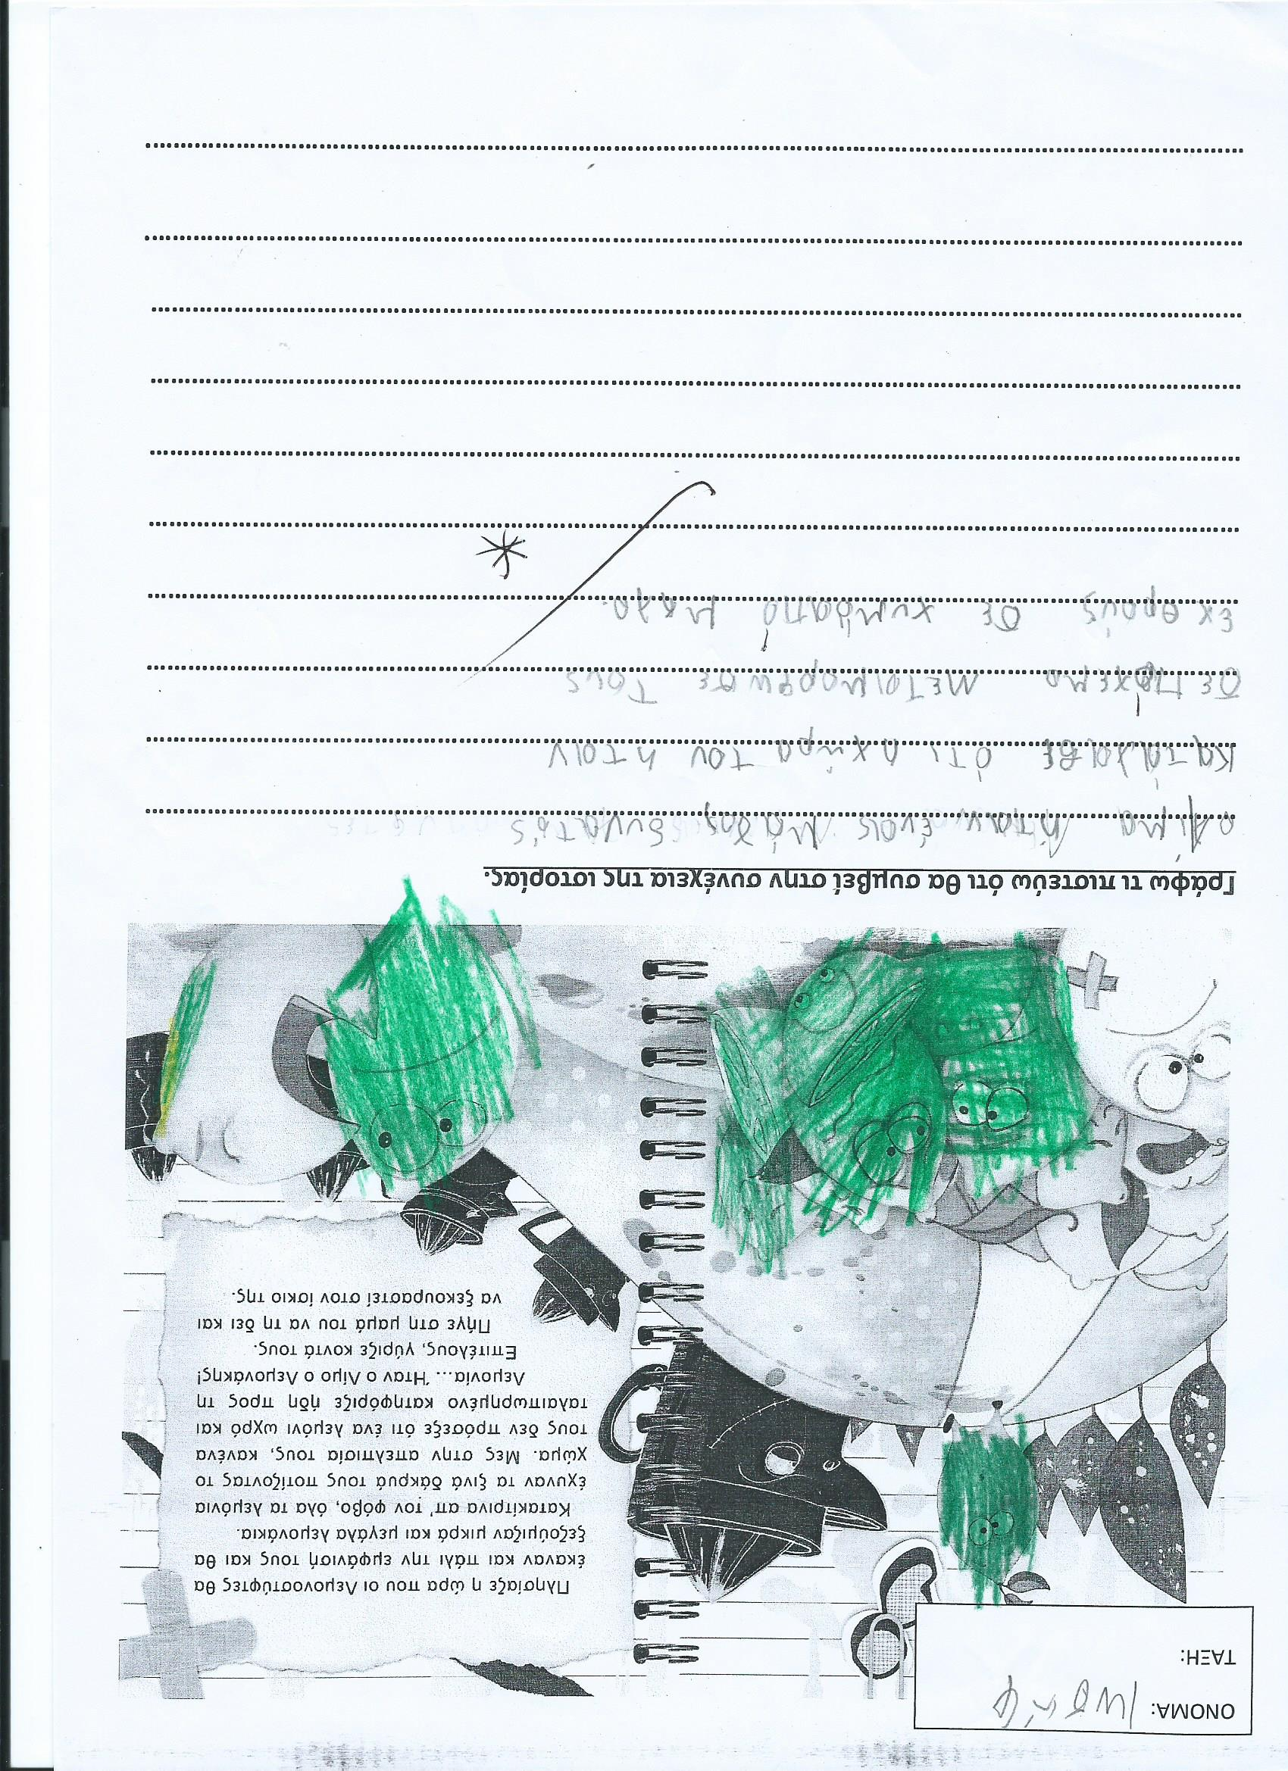

Slide 8
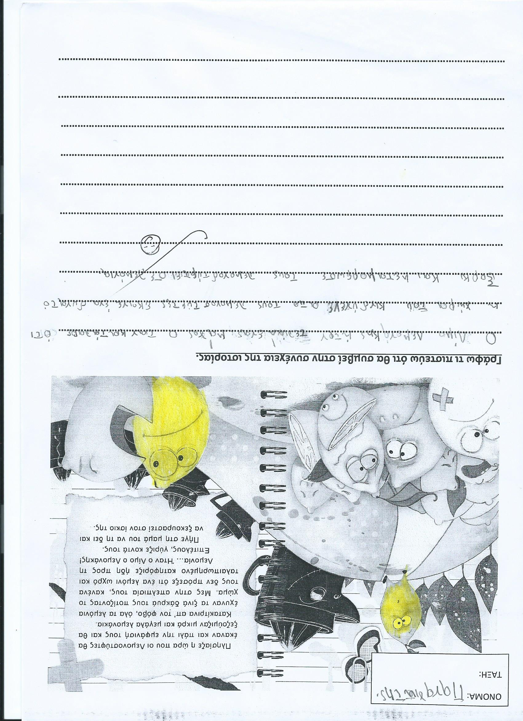

Slide 9
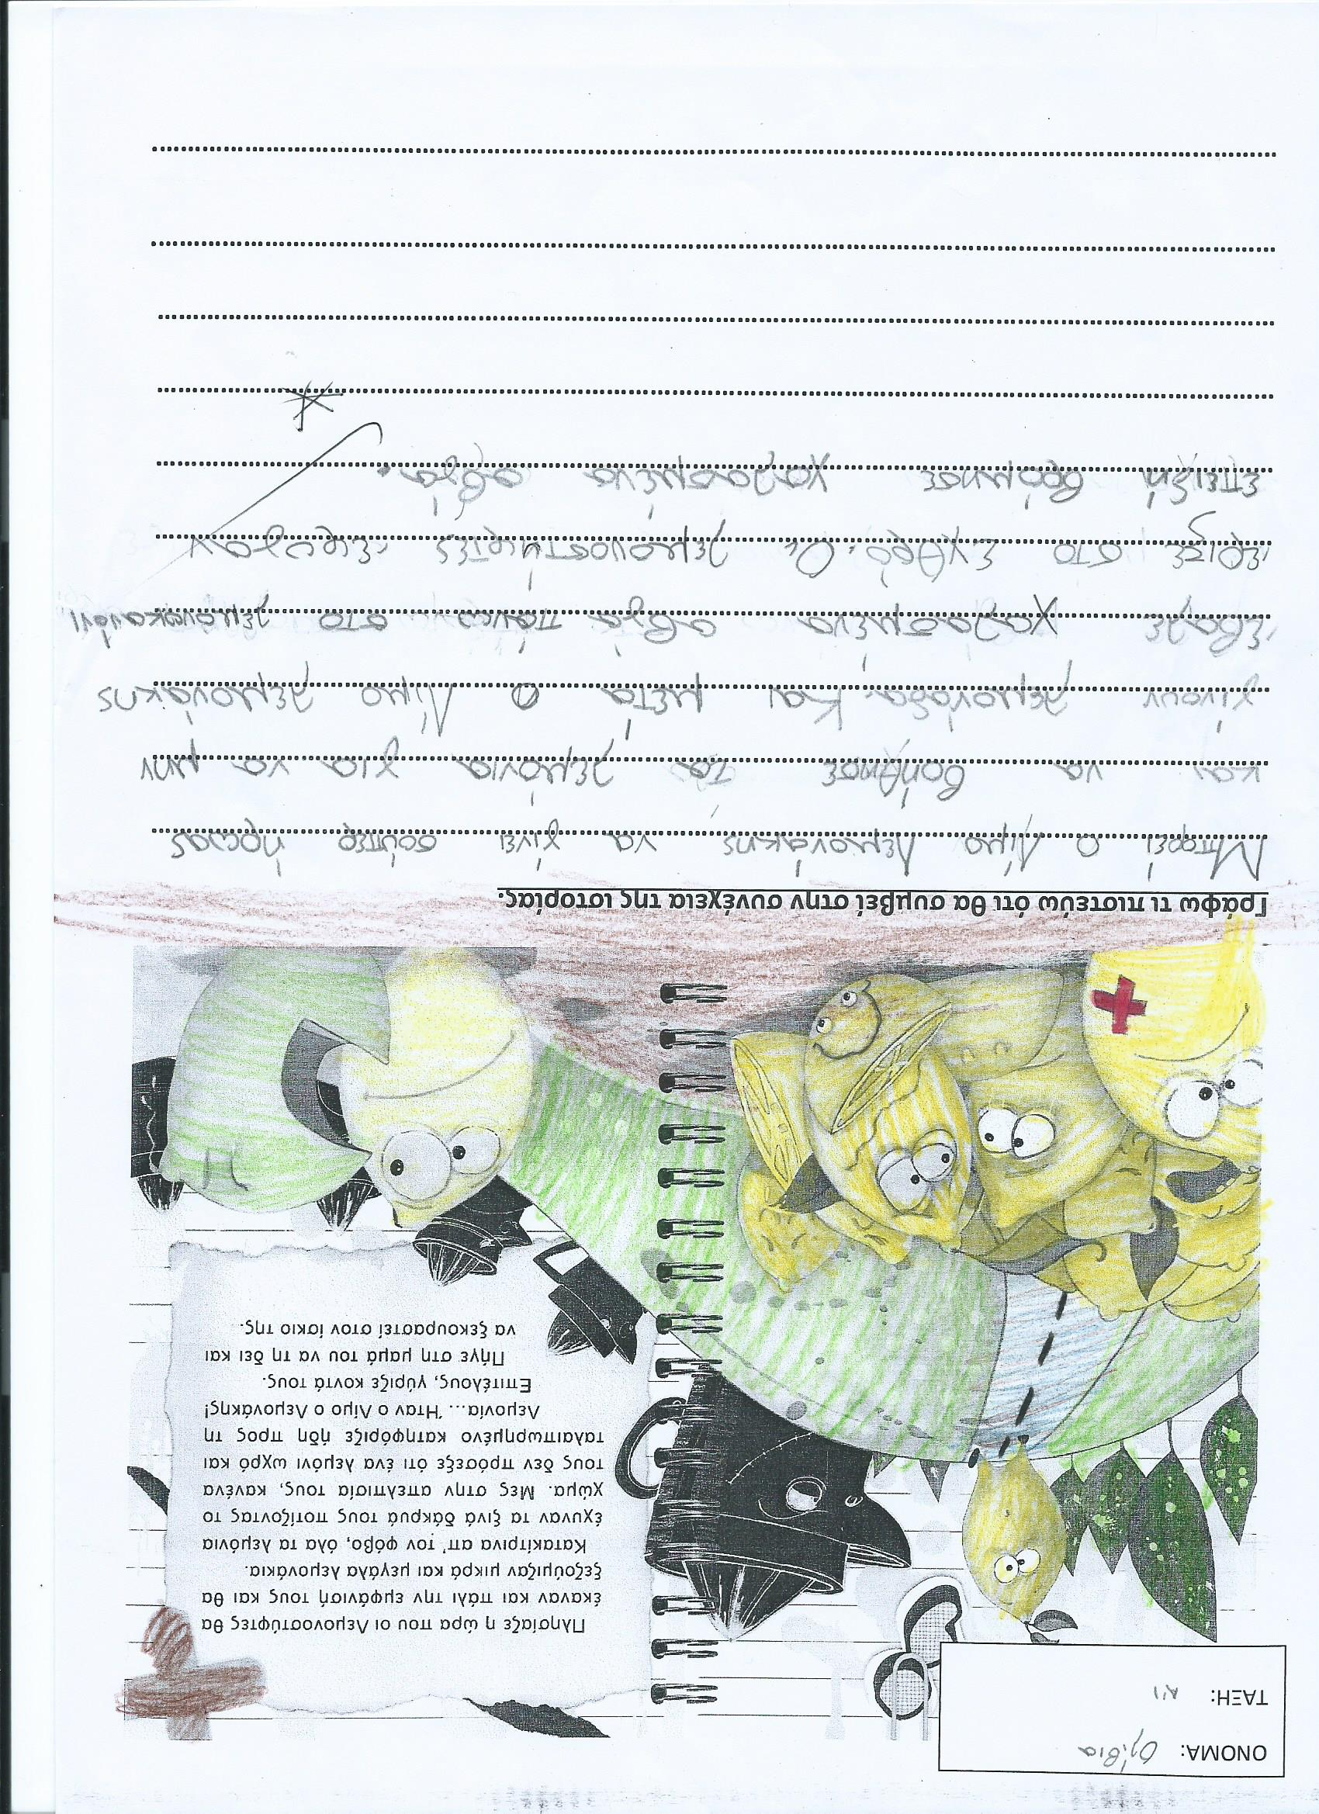

Slide 10
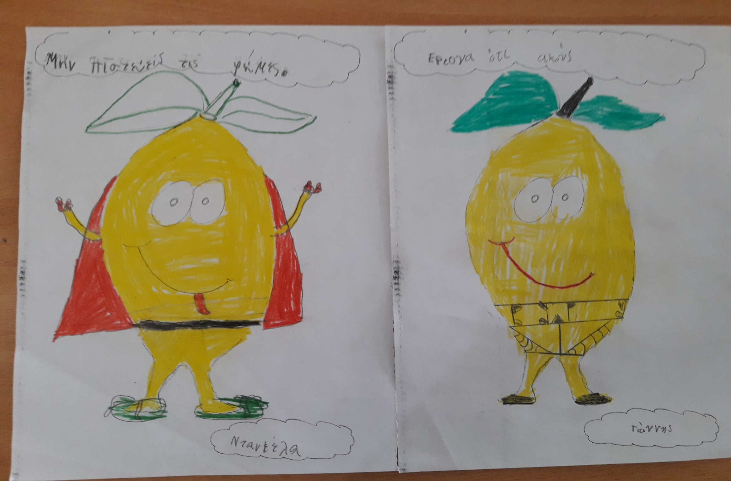

Slide 11
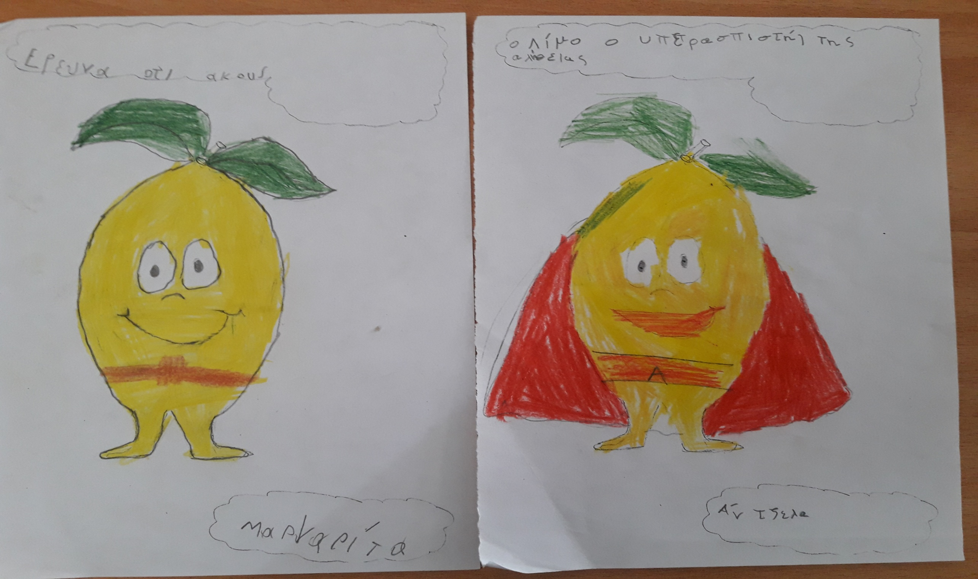

Slide 12
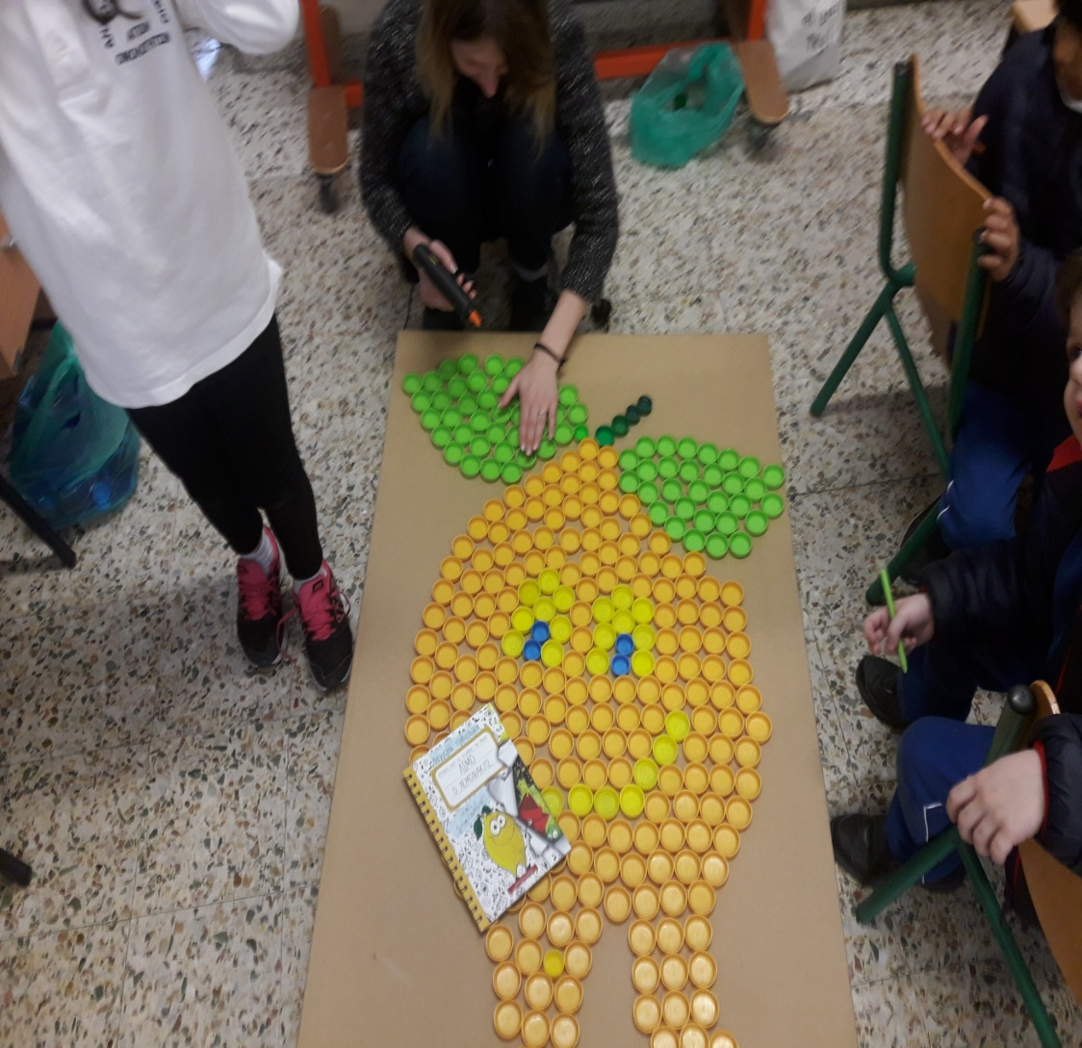
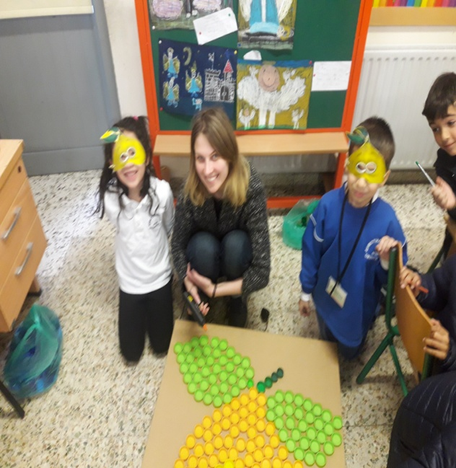
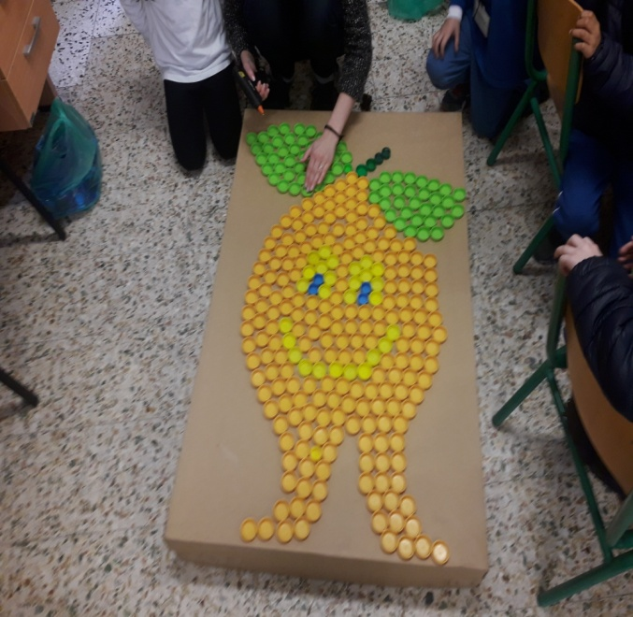
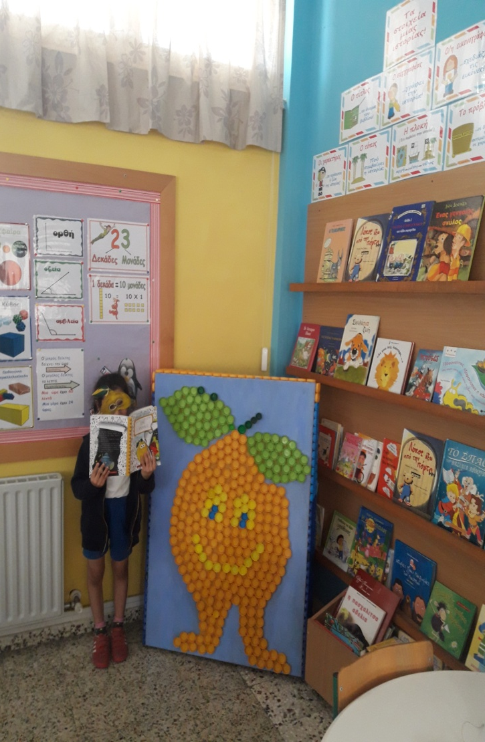
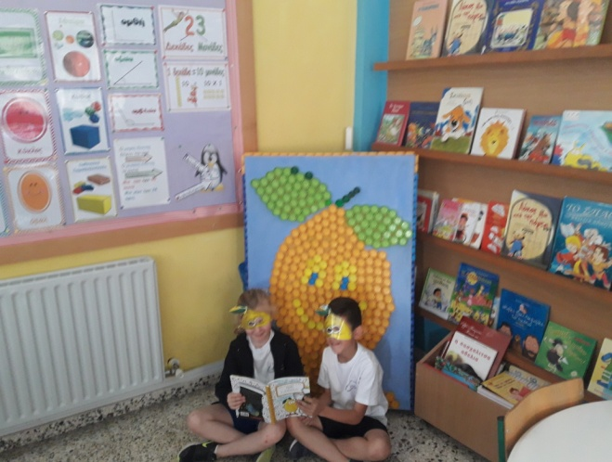
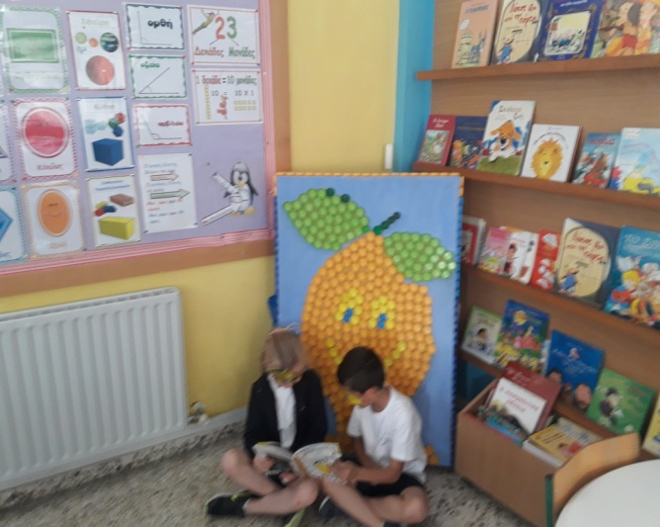
Ο Λίμο με καπάκια από μπουκάλια

